Slide 1
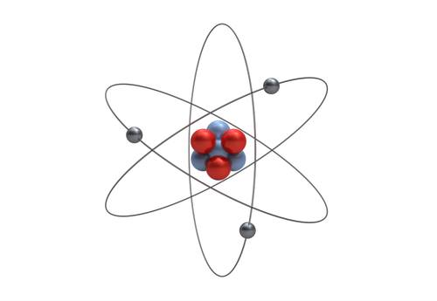
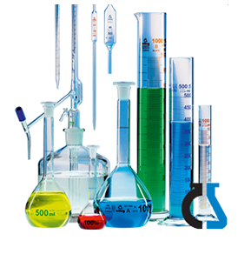
Tiết 10
BÀI LUYỆN TẬP 1

Slide 2
NỘI DUNG BÀI HỌC
01
Kiến thức cần nhớ
02
Bài tập.

Slide 3
Đơn chất
Vật thể
Chất
Phân tử
Nguyên tử
Nguyên tố hóa học
Hợp chất

Slide 4
Bài 1: Đọc các thông tin sau, chỉ ra đâu là vật thể, đâu là chất (những từ in nghiêng) ghi vào bảng bên dưới
1. Quả chanh có vị chua là do có chứa axit xitric.
2. Saccarozơ là nguyên liệu trong công nghệ sản xuất bánh kẹo.
3. Bình hoa làm bằng thuỷ tinh dễ vỡ hơn bình hoa làm bằng chất dẻo.
4. Xenlulozơ là thành phần chính tạo nên vách tế bào thực vật.
5. Lên men trái cây, ta thu được rượu etylic.

Slide 5
Bài 3/PHT
STT | Chất | Đơn chất | Hợp chất
1 | Khí ôzôn được tạo nên từ 3 nguyên tử oxi.
2 | Khí metan được tạo nên từ 1 nguyên tử cacbon và 4 nguyên tử hiđro.
3 | Natri cacbonat được tạo nên từ 2 nguyên tử natri, 1 nguyên tử cacbon và 3 nguyên tử oxi
4 | Khí clo được tạo nên từ 2 nguyên tử clo
5 | Nhôm sunfat được tạo nên từ 2 nguyên tử nhôm, 3 nguyên tử lưu huỳnh và 12 nguyên tử Oxi.
X
X
X
X
X

Slide 6
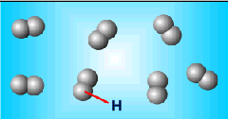
Bài 3 SGK/T31
Một hợp chất A có phân tử gồm 2 nguyên tử nguyên tố X liên kết với 1 nguyên tử Oxi và nặng hơn phân tử hiđrô 31 lần .
a. Tính phân tử khối của hợp chất A.
b. Tính nguyên tử khối của X, cho biết tên và kí hiệu của nguyên tố (xem bảng 1 trang 42 )
a. Tính PTK của hidro =?
→ PTK_{A}
Hướng dẫn
b. Hợp chất A (2X ; 1O)
→ Viết biểu thức tính PTK của hợp chất
→ Thay số để tìm NTK của X

Slide 7
Bài tập bổ sung
Một hợp chất có phân tử gồm 2 nguyên tử nguyên tố X liên kết với 3 nguyên tử Oxi và nặng hơn phân tử hiđrô 51 lần .
a. Phân tử khối của hợp chất.
b. Tính nguyên tử khối của X, cho biết tên và kí hiệu của nguyên tố (xem bảng 1 trang 42 )

